Slide 1
Oefenen toets K1
Klas 5

Slide 2
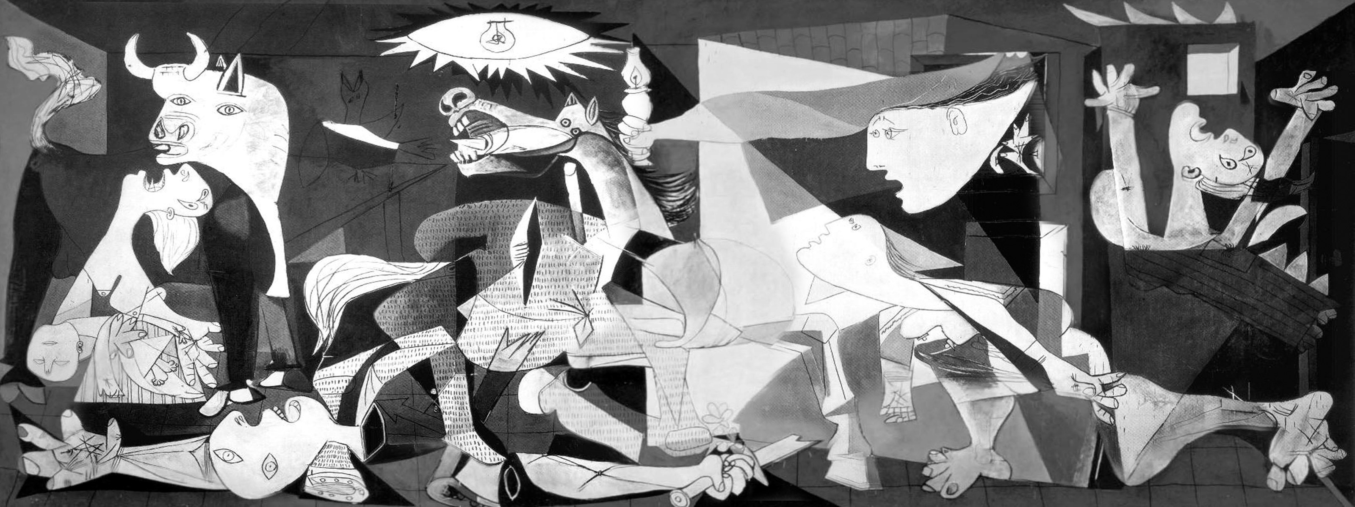
Tranen
Afb 1
Op afbeelding 1 zie je Guernica, een beroemd schilderij van Pablo Picasso uit 1937. Guernica is de naam van een Spaanse stad die in dat jaar tijdens de Spaanse Burgeroorlog door Duitse bommenwerpers werd verwoest.
Op het detail op afbeelding 2 is een moeder met haar gestorven kind te zien.
Bekijk afbeelding 1 en 2.
"Guernica“, Pablo Picasso, 3,5 x 7,7 meter, 1937

Slide 3
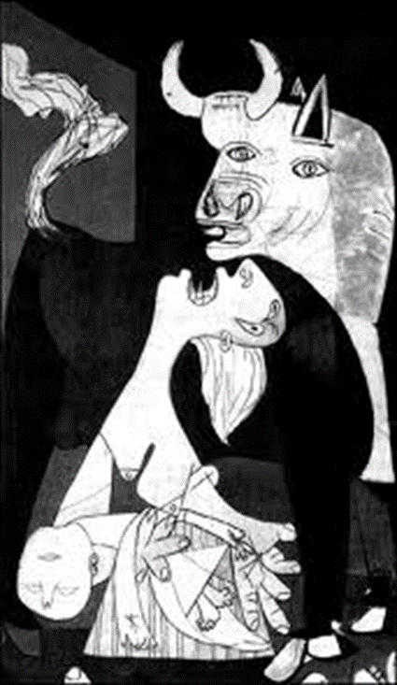
De vrouw op afbeelding 2 is wanhopig en verdrietig.
1. Noem twee aspecten waaraan je dat kunt zien.
Afb 2
Detail van "Guernica“, Pablo Picasso, 3,5 x 7,7 meter, 1937

Slide 4
De vrouw op afbeelding 2 is wanhopig en verdrietig.
1. Noem twee aspecten waaraan je dat kunt zien.
• De vrouw heeft het hoofd achterover gegooid en krijst met wijdopen mond.
• Ogen (en neusgat) lijken op tranen.
• Vrouw en kind (vormen een driehoek) als bij een pietà.
• Deformaties versterken het gekwelde, of
de verwrongen vorm spreekt van wanhoop (bijv. de vingers).
Afb 2
Detail van "Guernica“, Pablo Picasso, 3,5 x 7,7 meter, 1937

Slide 5
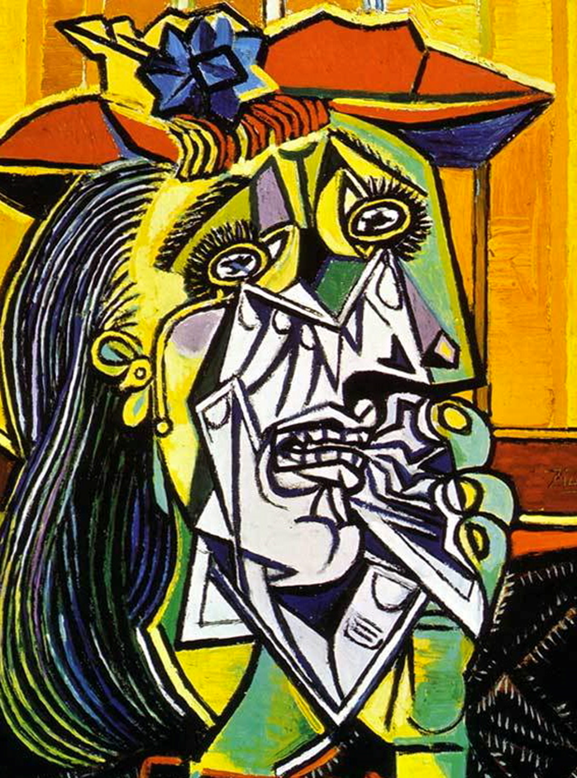
Picasso maakte ongeveer zestig voorstudies voor Guernica en hij schilderde in die tijd veel huilende vrouwen. Op afbeelding 3 zie je zo’n schilderij.
Roland Penrose, die dit werk in zijn bezit had schreef: “… haar ogen lijken op die van Dora Maar (Dora Maar: vriendin en model van Picasso omstreeks 1937) met zwarte wimpers er omheen; ze drijven in een soort bootjes die in de storm gekapseisd zijn en waaruit een rivier van tranen vloeit … .”
Bekijk afbeelding 3.
Picasso speelt met vormen die verschillende betekenissen kunnen hebben maar die toch, zoals ogen die op gekapseisde bootjes lijken, naar huilen verwijzen.
2. Geef hiervan nog een ander voorbeeld.
Afb 3
Pablo Picasso,1937, Olieverf op canvas, 61 cm × 50 cm, Tate Modern, Londen

Slide 6
Picasso maakte ongeveer zestig voorstudies voor Guernica en hij schilderde in die tijd veel huilende vrouwen. Op afbeelding 3 zie je zo’n schilderij.
Roland Penrose, die dit werk in zijn bezit had schreef: “… haar ogen lijken op die van Dora Maar (Dora Maar: vriendin en model van Picasso omstreeks 1937) met zwarte wimpers er omheen; ze drijven in een soort bootjes die in de storm gekapseisd zijn en waaruit een rivier van tranen vloeit … .”
Bekijk afbeelding 3.
Picasso speelt met vormen die verschillende betekenissen kunnen hebben maar die toch, zoals ogen die op gekapseisde bootjes lijken, naar huilen verwijzen.
2. Geef hiervan nog een ander voorbeeld.
• Vingers lijken met de punten van een wit zakdoekje ogen te drogen, maar de (afgebeten) nagels hebben weer de vorm van traandruppels die uit de ogen rollen.
• De zakdoek waarmee de ogen afgeveegd worden kan ook gezien worden als woelige golven waarop de ‘bootjes’ zich bevinden.
Afb 3
Pablo Picasso,1937, Olieverf op canvas, 61 cm × 50 cm, Tate Modern, Londen

Slide 7
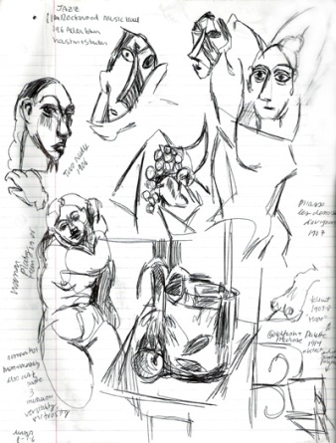
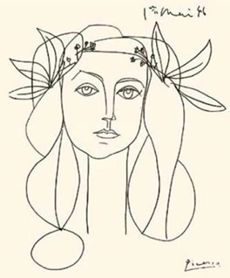
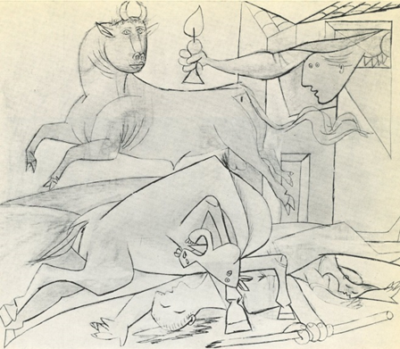
studies
De studie hiernaast zijn krabbels van Picasso. Vaak op kleine stukjes papier, karton of op de achterkant van enveloppen gemaakt. Er zijn veel van dit soort schetsjes bekend.
3. Wat kun je hieruit afleiden over de werkwijze van Picasso?

Slide 8
studies
De studie hiernaast zijn krabbels van Picasso. Vaak op kleine stukjes papier, karron of op de achterkant van enveloppen gemaakt. Er zijn veel van dit soort schetsjes bekend.
3. Wat kun je hieruit afleiden over de werkwijze van Picasso?
• dat hij (vaak) een plotselinge ingeving kreeg en deze zo snel mogelijk wilde noteren
• dat beelden of een thema hem voortdurend door het hoofd spookten, waar hij zich ook bevond

Slide 9
Het schilderij op afbeelding 3 (hiernaast) is geen typisch voorbeeld van expressionisme of van kubisme, maar vertoont toch kenmerken van deze beide stromingen.
4. Noem van elk van deze stromingen twee kenmerken die je terugvindt in dit schilderij.
Afb 3
Pablo Picasso,1937, Olieverf op canvas, 61 cm × 50 cm, Tate Modern, Londen

Slide 10
Het schilderij op afbeelding 2 (hiernaast) is geen typisch voorbeeld van expressionisme of van kubisme, maar vertoont toch kenmerken van deze beide stromingen.
4. Noem van elk van deze stromingen twee kenmerken die je terugvindt in dit schilderij.
- expressionisme
• harde contrasterende kleuren
• kleurvlakken zonder nuances
• vervorming
• zwarte contouren
- kubisme
• vereenvoudigde (hoekige) vormen
• combinatie van verschillende aanzichten
• vorm en restvorm beide even nadrukkelijk aanwezig
Afb 3
Pablo Picasso,1937, Olieverf op canvas, 61 cm × 50 cm, Tate Modern, Londen

Slide 11
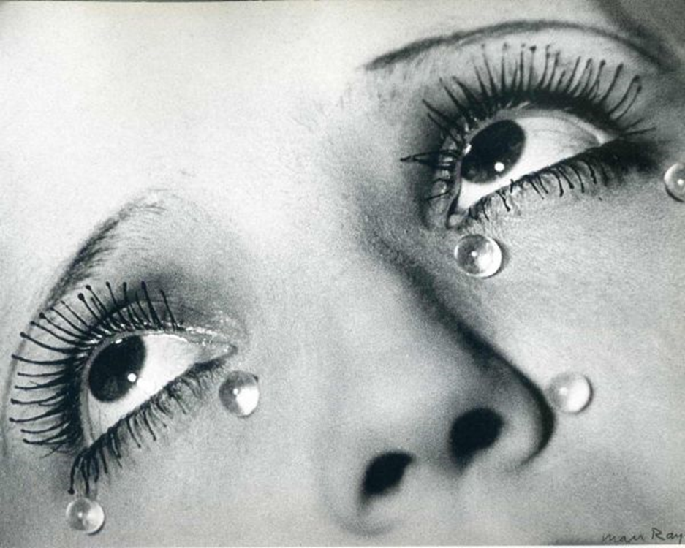
Op afbeelding 4 zie je een foto uit de serie Glazen tranen van de Amerikaanse kunstenaar Man Ray.
Man Ray verdiende zijn geld als portretfotograaf en ook met het maken van foto’s voor beroemde Franse en Amerikaanse modebladen. In de fotografie experimenteerde hij zowel met de techniek als met beelden.
Bekijk afbeelding 4.
Vergeleken met afbeelding 3 lijkt het verdriet van de vrouw op afbeelding 4 minder hartverscheurend. Dat komt vooral doordat de tranen niet echt zijn maar van glas.
Bespreek nog drie andere aspecten van de voorstelling die dit werk minder droevig maken.
Afb 4

Slide 12
Bekijk afbeelding 4.
Vergeleken met afbeelding 3 lijkt het verdriet van de vrouw op afbeelding 4 minder hartverscheurend. Dat komt vooral doordat de tranen niet echt zijn maar van glas.
Bespreek nog drie andere aspecten van de voorstelling die dit werk minder droevig maken.
Afb 4
• Wimpers en wenkbrauwen lijken onecht (de wimpers bijvoorbeeld lijken bijna plastic) waardoor je gaat denken dat het verdriet ook wel niet echt zal zijn, of: de foto is glamourous, door de opgemaakte ogen en de glans (associaties met toneel/gespeeld verdriet).
• Er is weinig expressie: geen vertrokken gelaatstrekken, de huid blijft glad.
• De tranen liggen veel te netjes op het gezicht, daardoor lijkt het geregisseerd en niet echt.
• Ze heeft de ogen wijd open (en een gerichte blik), wat geregisseerd aandoet.

Slide 13
Bekijk afbeelding 4.
De foto op afbeelding 4 is heel beroemd geworden, onder meer vanwege zijn beeldende kwaliteiten.
6. Noem drie aspecten van de vormgeving die deze foto beeldend interessant maken.
Afb 4

Slide 14
Bekijk afbeelding 4.
De foto op afbeelding 4 is heel beroemd geworden, onder meer vanwege zijn beeldende kwaliteiten.
6. Noem drie aspecten van de vormgeving die deze foto beeldend interessant maken.
• de compositie: de diagonale richting van de ogen
• licht: de lichtwerking met reflecties in tranen en ogen
• de compositie: frappante uitsnede
• de contrastwerking van onscherpe delen (bijvoorbeeld neus) met scherpe details als de ogen en tranen
• contrastwerking tussen het lineaire, grafische effect van wimpers en wenkbrauwen tegenover het vage, vlekkerige van de huid
Afb 4

Slide 15
Man Ray zegt: “Ik fotografeer geen natuur, maar ik fotografeer mijn fantasie.” De foto op afbeelding 4, gemaakt in 1930, doet eveneens een beroep op de fantasie van de beschouwer.
7. Tot welke stroming uit die tijd moet het werk gerekend worden? Geef een argument voor je antwoord.

Slide 16
Man Ray zegt: “Ik fotografeer geen natuur, maar ik fotografeer mijn fantasie.” De foto op afbeelding 4, gemaakt in 1930, doet eveneens een beroep op de fantasie van de beschouwer.
7. Tot welke stroming uit die tijd moet het werk gerekend worden? Geef een argument voor je antwoord.
• surrealisme
• Door de tegenstelling tussen realiteit en iets wat niet bestaat (glazen tranen) of door het manipuleren van emoties, waardoor vervreemding ontstaat.

